Slide 1
Podstatné mená mužského rodu životné Vzory CHLAP – HRDINA

Slide 2
Pamätajme si!
lyžiar
lyžiara
lyžiarovi
lyžiara
lyžiarovi
lyžiarom
sudca
sudcu
sudcovi
sudcu
sudcovi
sudcom
Keď sa podstatné meno ohýba (mení tvar) podľa pádov, hovoríme o ňom, že sa skloňuje.
Pri ohýbaní má každý tvar dve časti:
základ slova a pádovú príponu.

Slide 3
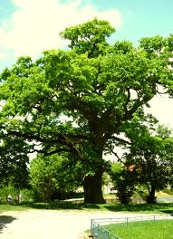
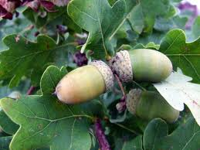
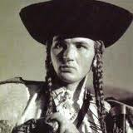
Podstatné mená mužského rodu sa skloňujú podľa vzorov:
ten | ten
chlap | dub
hrdina | stroj
Vzory mužského rodu delíme na dve skupiny, a to podľa toho, či označujú ŽIVÉ OSOBY alebo NEŽIVÚ VEC.

Slide 4
TEN | TÍ /TIE
život | životy
piatak | piataci
pohár | poháre
policajt | policajti
Stres | stresy
jeleň | jelene
Na podstatné mená mužského rodu, ktoré označujú živú osobu, ukazujeme v množnom čísle zámenom TÍ . Sú to životné podstatné mená.
Na podstatné mená mužského rodu, ktoré označujú neživú vec alebo živočícha, ukazujeme v množnom čísle zámenom TIE. Sú to neživotné podstatné mená.

Slide 5
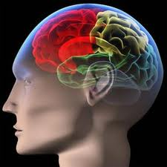
Nezabudnite!!!
Životné podstatné mená mužského rodu, ktoré sú v základom tvare zakončené na spoluhlásku alebo samohlásku -o , sa skloňujú podľa vzoru chlap.
V pádových príponách sa píše vždy len -i .
V tvare nominatívu množného čísla môže byť aj pádová prípona -ovia, -ia.

Slide 6
Skloňovanie vzoru chlap
Vzor chlap | singulár | plurál
N | chlap (dedo) | chlapi (dedovia, bratia )
G | chlapa | chlapov
D | chlapovi | chlapom
A | chlapa | chlapov
L | chlapovi | chlapoch
I | chlapom | chlapmi

Slide 7
Zapamätaj si!!!
Podľa vzoru chlap sa skloňujú
životné podstatné mená mužského
rodu zakončené v základnom tvare na spoluhlásku alebo samohlásku -o.

Slide 8
Nezabudnite!!!
Životné podstatné mená mužského rodu, ktoré sú v základom tvare zakončené na samohlásku -a sa skloňujú podľa vzoru hrdina.
ak sú v základnom tvare zakončené -ista , -ita v tvare nominatívu množného čísla majú pádovú príponu -i.

Slide 9
Skloňovanie vzoru hrdina
Vzor hrdina | singulár | plurál
N | hrdina | hrdinovia (huslisti)
G | hrdinu | hrdinov
D | hrdinovi | hrdinom
A | hrdinu | hrdinov
L | hrdinovi | hrdinoch
I | hrdinom | hrdinami

Slide 10
Zapamätaj si!!!
Podľa vzoru hrdina sa skloňujú
životné podstatné mená mužského
rodu zakončené v základnom tvare na samohlásku -a.

Slide 11
Ďakujem za pozornosť.

